Slide 1




Взаимосвязь экономики с другими науками
Экономика – это наука, изучающая производство, распределение и потребление товаров и услуг. Она тесно связана с другими науками, помогая глубже понять ее законы и эффективно решать экономические проблемы.
Борис Васильев ИКБО-20-23

Slide 2


Междисциплинарный подход в экономике
Современная экономика требует междисциплинарного подхода, объединяющего знания из разных наук. Это позволяет более глубоко понять экономические процессы, эффективнее решать проблемы и строить устойчивую экономику.
В данной презентации будет рассмотрена связь экономики с такими науками как: социология, психология, математика, история, география и экология

Slide 3
Экономика и социология
Социология изучает общество и его структуру. Экономика, в свою очередь, исследует экономические процессы, происходящие в обществе. Взаимосвязь этих наук очевидна, поскольку экономические процессы влияют на социальную структуру, а социальные изменения, в свою очередь, воздействуют на экономику.
Социальные факторы влияют на экономику
Экономические процессы играют ключевую роль в формировании социального устройства общества.
Демографические изменения, уровень образования, культура и ценности общества оказывают влияние на экономический рост, потребление, инвестиции и распределение ресурсов.
Финансовые кризисы могут нарушать социальные связи и приводить к ухудшению условий жизни, что влияет на общественное настроение и доверие к институтам власти.

Slide 4



Психология в экономике
Психология изучает человеческое поведение, в том числе принятие решений. В экономике это помогает понять, как люди делают выбор в условиях ограниченных ресурсов, какие факторы влияют на их предпочтения, а также как можно использовать психологические знания для разработки эффективных маркетинговых стратегий.
1
Поведенческая экономика
2
Маркетинг
Изучает, как психологические факторы, такие как когнитивные искажения и эмоциональные реакции, влияют на экономические решения.
Применяет психологические знания для создания эффективных рекламных кампаний, стимулирования спроса и повышения лояльности клиентов.
3
Финансовое поведение
Изучает, как психологические факторы влияют на инвестиционные решения, склонность к риску и финансовую грамотность.

Slide 5

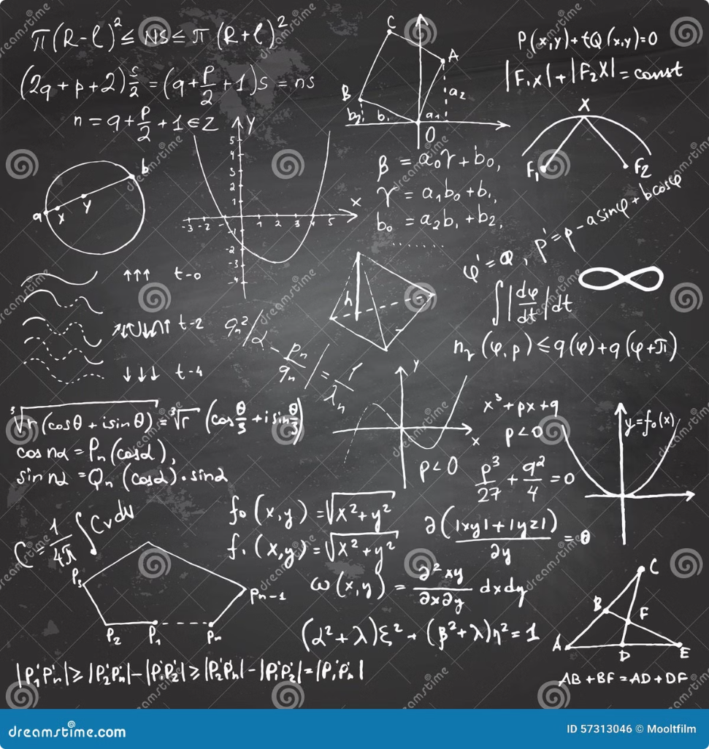




Математика: язык экономики
Математика предоставляет экономике инструменты для количественного анализа, моделирования и прогнозирования экономических процессов. Используя математические методы, экономисты могут изучать взаимосвязи между различными экономическими показателями, строить модели экономического роста и делать прогнозы.
Статистика
Используется для сбора, обработки и анализа экономических данных.
Математическое моделирование
Позволяет создавать абстрактные представления экономических процессов и исследовать их поведение.
Эконометрика
Используется для оценки экономических моделей и проверки гипотез.
Оптимизация
Помогает найти наилучшее решение в условиях ограниченных ресурсов.

Slide 6


История: ключ к пониманию экономики
История изучает прошлое, помогая нам понять, как развивались экономические системы, какие факторы влияли на их развитие, а также какие ошибки были совершены в прошлом. Этот опыт может быть ценным для решения современных экономических проблем.
1
Древняя история
Изучение древних цивилизаций позволяет нам увидеть, как развивалась торговля, деньги и экономическая организация общества.
2
Средневековье
Изучение средневековой Европы помогает нам понять, как развивалась феодальная система, а также как формировались первые города и торговые пути.
3
Новое время
Изучение Нового времени позволяет нам увидеть, как развивалась капиталистическая система, а также как происходила промышленная революция и формирование глобального рынка.
4
Современность
Изучение современности помогает нам понять, как развиваются экономические системы в условиях глобализации, а также как решаются проблемы экономического кризиса.

Slide 7

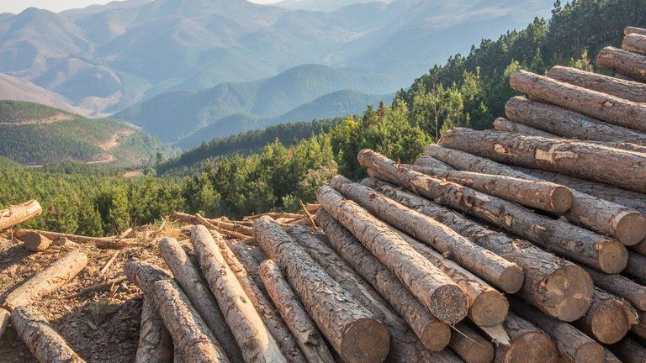
География: пространственное измерение экономики
География изучает Землю и ее население, включая природные ресурсы, климат, ландшафт и транспортную инфраструктуру. Экономика, в свою очередь, зависит от географических факторов, которые влияют на производство, потребление, торговлю и развитие.
Природные ресурсы
Транспортная инфраструктура
Доступность природных ресурсов, таких как нефть, газ, минералы и лес, влияет на экономический потенциал регионов.
Развитая транспортная инфраструктура, включая дороги, железные дороги и порты, способствует торговле, туризму и развитию.

Slide 8


Экономика и экология: поиск баланса
Экология изучает взаимоотношения между живыми организмами и их средой обитания. Экономика же связана с использованием природных ресурсов, что может привести к загрязнению окружающей среды.
Устойчивое развитие
Зеленые технологии
Поиск баланса между экономическим ростом и сохранением природных ресурсов.
Разработка и внедрение технологий, минимально влияющих на окружающую среду.
Экологическая политика
Государственное регулирование, направленное на сохранение окружающей среды.

Slide 9

Заключение
Экономика теснейшим образом связана со множеством наук, отношения с некоторыми из которых мы сегодня рассмотрели. Без знаний и методов других дисциплин экономика потеряла бы значительную часть своего фундамента и стала бы гораздо менее полезной и применимой.

Slide 10

Спасибо за внимание!

